Slide 1



Slide 2
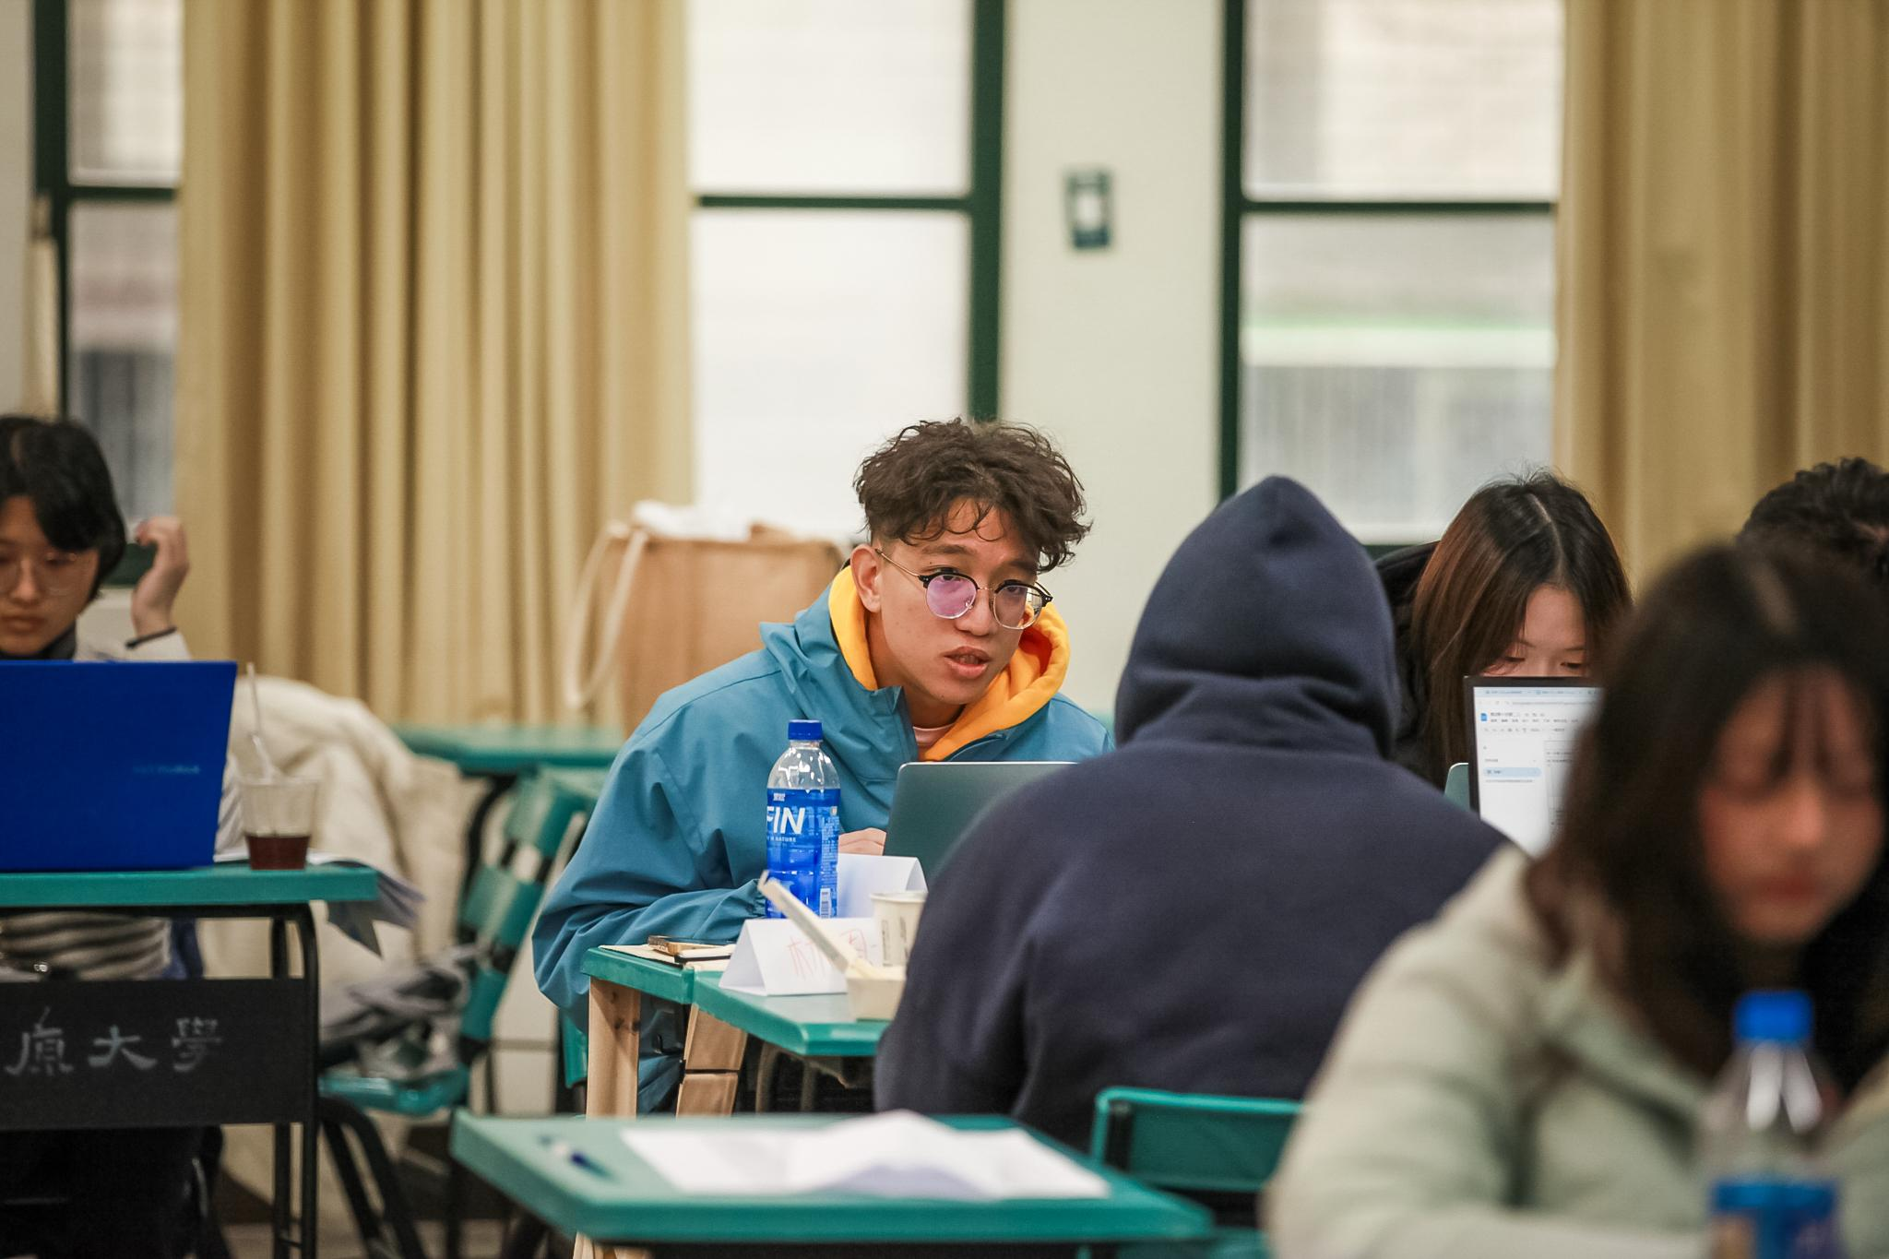

大專靈修班
體驗群體查經
與組員們一同重返聖經中的各個故事，帶著不同的觀察與思考，彼此激盪，讓經文更立體和寬廣地展開在學生們眼前。
信仰伙伴同行
來自各地的基督徒大學生齊聚一堂：不同宗派、不同成長背景，抱持著對神話語相同渴慕、彼此團契、在信仰路上同行。

Slide 3
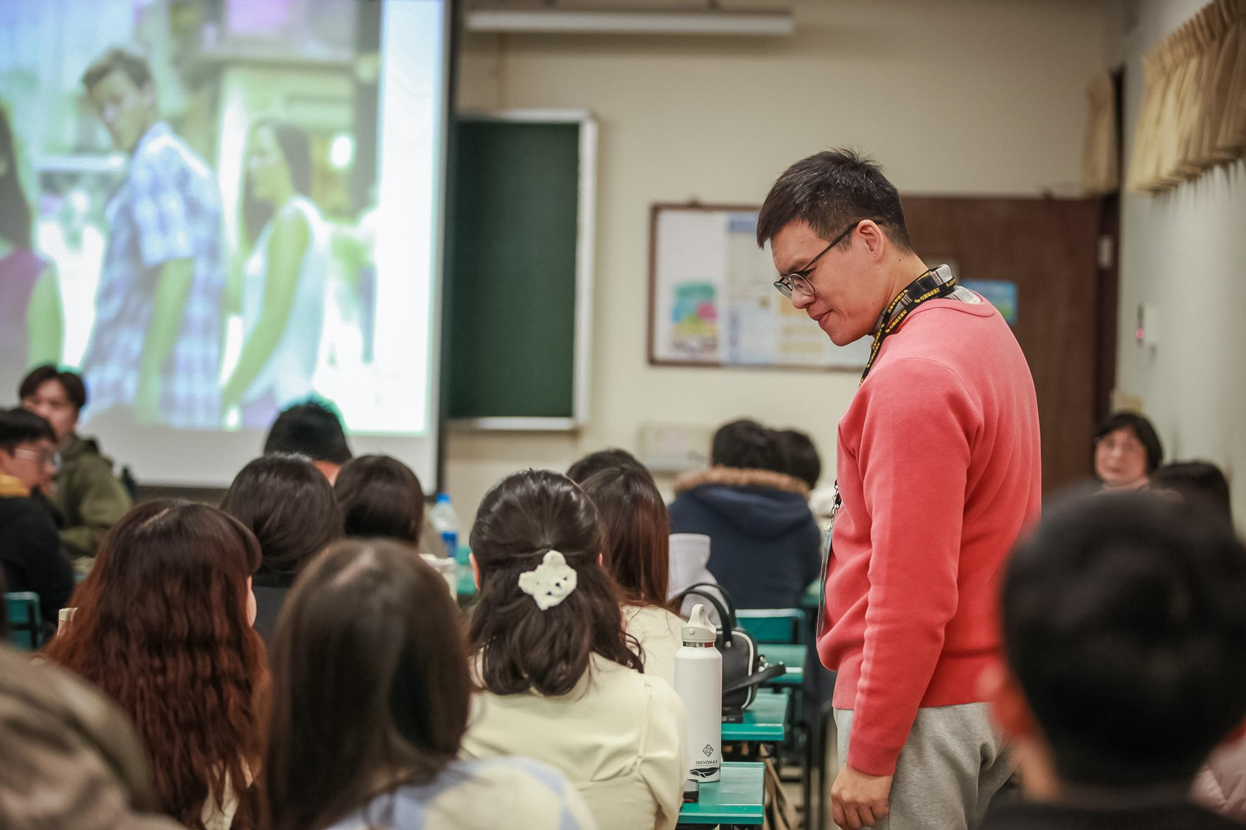
大專靈修班
學習讀經方法
透過扎實的文本閱讀，留意上下文的脈絡與轉折，學習推敲作者原意。學習一種終身受用的閱讀經文能力，讓學生們在營會後也能自己走進經文深處。
探究多元課程
營會規劃多元選課式專題，涵蓋聖經研究、宣教視野及議題探究，引導學員將所學連結回真實生活，思考信仰如何具體活在日常之中。

Slide 4
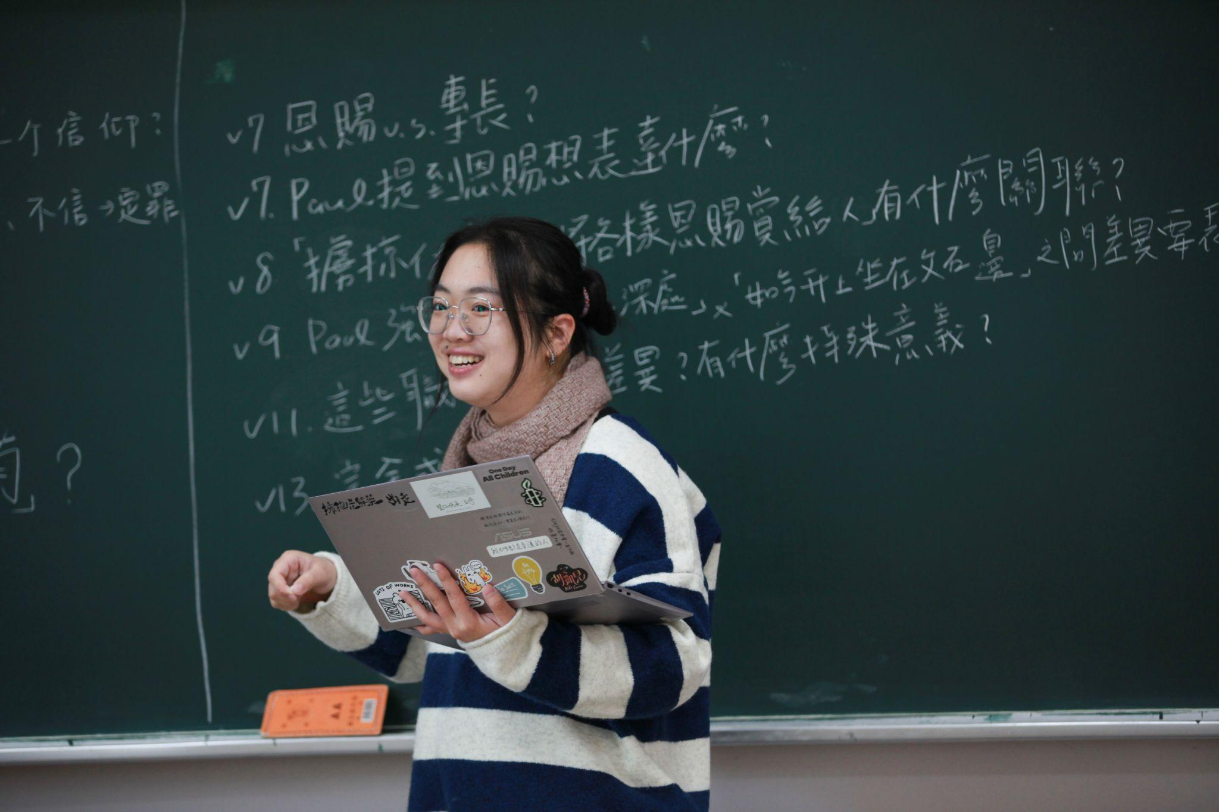
十架與復活（馬可福音11～16）
書卷查考
透過查考《馬可福音》第十一至十六章，與組員一同進入耶穌生命中最關鍵的篇幅。讓我們看見耶穌如何一步步邁向受苦與捨命，也在耶穌的復活中帶來全書的轉折與盼望。邀請大學生們能重返聖經現場，體會耶穌受難的每一個腳步，也在復活的大能中，重新確認我們信仰的根基。

Slide 5
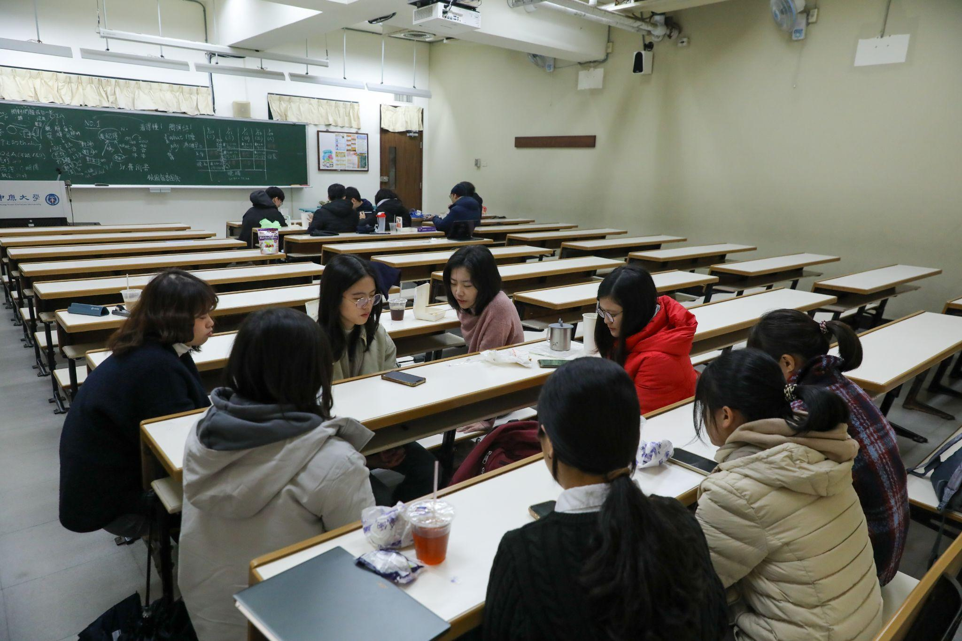
重返聖經現場
晚堂信息
大會將有四堂《馬可福音》的培靈信息，透過信德牧師的信息幫助學員重返聖經現場。對聖經的故事有更深刻地體會與見解，並思索未來回到生活中當如何實踐。
小組時光
晚上的小組時光是每天最後的活動，期待學員可以將一整天的學習在小組中分享並代禱，學員間的彼此聆聽與交流，更是群體查經最寶貴的時刻之一。

Slide 6
營會節目時刻表
 | 01/19（二） | 01/20（三） | 01/21（四） | 01/22（五）
上午 | 赴會與報到 | 小組查經
 |  | 多元選課 |  | 早堂信息 閉會式
下午 | 開會式 小組查經 | 小組查經 | 小組查經 團契時間 | 賦歸
晚上 | 晚堂信息
 | 小組時間

Slide 7
營會重要資訊
營會地點：中原大學
營會日期：1/19（二）～ 1/22（五）
營會費用：原價4,000元；早鳥費用3,500元(早鳥截止：11/23 23:59)
營會名額：450人
報名截止：12/7（一） 23:59
主題經卷：《馬可福音》第十一至十六章

Slide 8
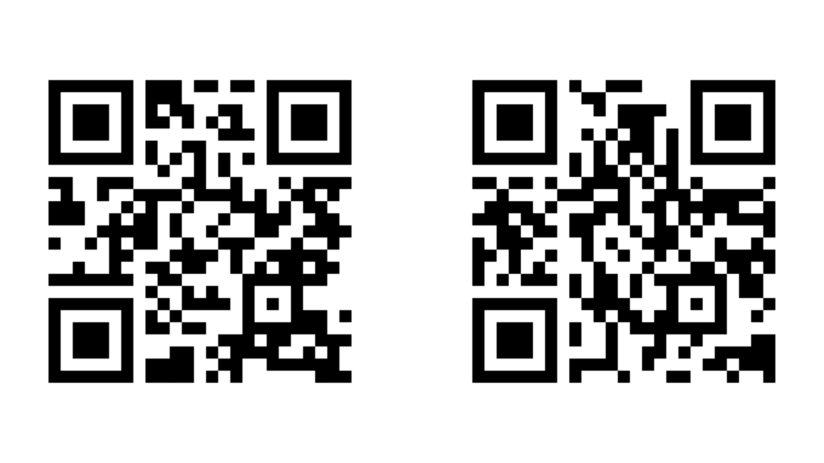

更多詳細資訊請看
官方網站
IG粉專

Slide 9
我是校園之友/家長/代禱者，
我支持大靈班！
大靈班尚有50萬的奉獻需要，
邀請您參與禱告或奉獻。

Slide 10



